Slide 1
Semenné rostliny
Rostliny rozmnožující se pomocí semen

Slide 2
Rozdělení semenných rostlin
nahosemenné
krytosemenné
Mají semena ukrytá v plodech
Semena nemají ukryta v plodech, ale nejčastěji v šišticích

Slide 3
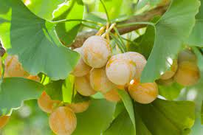
Nahosemenné rostliny
Jehličnany
Cykasy
Jinany
Patří k nejstarším rostlinám na Zemi

Slide 4
Nahosemenné rostliny
z
semena jsou v šišticích, semena nejsou uložena v plodech
šištice – samčí – produkují pyl
samičí – obsahují holá vajíčka
většina semen má křidélka – roznos větrem
Samčí šištice
samičí šištice

Slide 5
CYKASY
z
velmi staré rostliny z období prvohor
vzhledem připomínají palmy a kapradiny

Slide 6
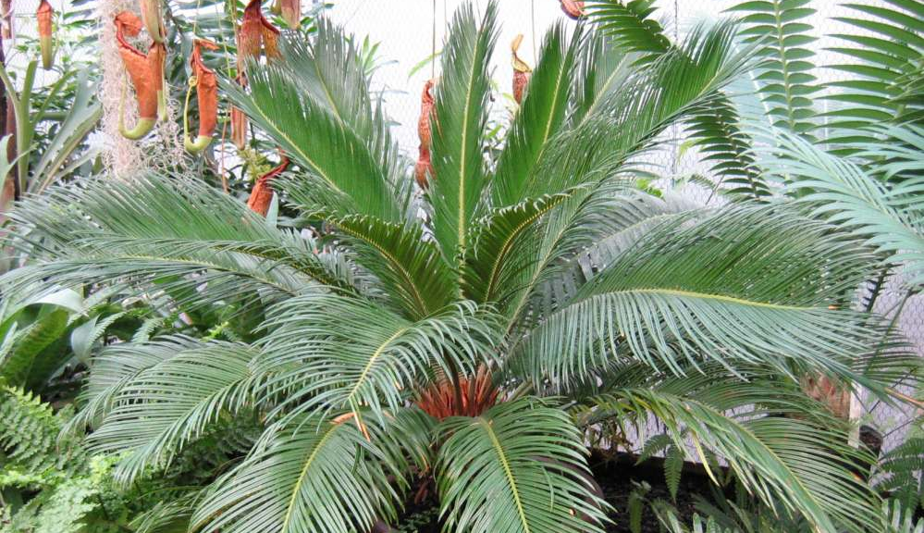
CYKASY
z
mají zpeřené listy, dřevnatý kmen a velké šištice
rostou v tropických oblastech
dvoudomá rostlina

Slide 7
JINANY
z
rostliny s největším rozvojem v druhohorách
dodnes přežil pouze jinan dvoulaločný
má opadavé, vějířovité listy rozdělené na 2 části
původ – Čína, k nám dovezen v 18. stol.
použití:
léčivá bylina – roztahuje cévy, zlepšuje prokrvení těla, okysličení mozku – paměť

